Slide 1
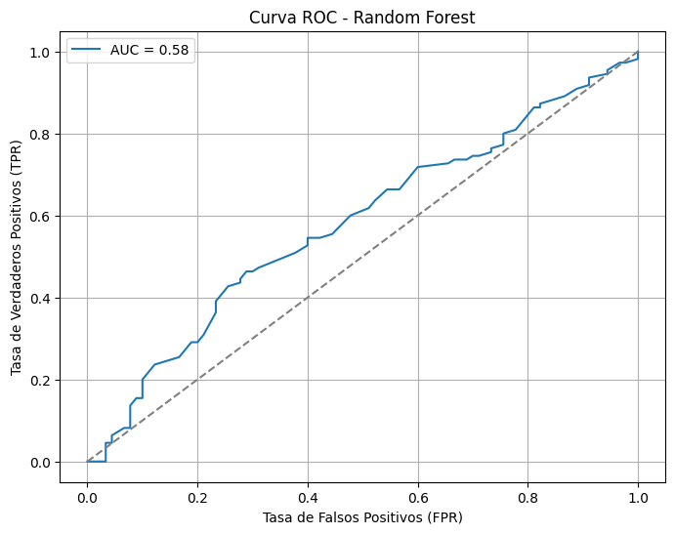
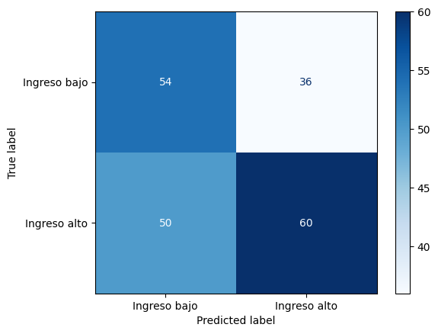
Proyecto Análisis de Ingresos en Retail
Introducción:
En este bootcamp de Data Science, una de las formas de evaluar el aprendizaje fue mediante el desarrollo de actividades denominadas CORE. Estas actividades incrementaban su dificultad a medida que avanzaba el curso. En esta ocasión, el CORE consiste en aplicar los conocimientos adquiridos de manera progresiva, culminando en el desarrollo del archivo presente en este repositorio: Core_Clasificacion_Basada_en_arboles.ipynb.
Objetivo General:
Predecir ingresos usando Python y ML en una tienda de retail.
Objetivo específicos
Aplicar análisis exploratorio de datos (EDA) para comprender la estructura y calidad del dataset.
Interpretar las variables disponibles para evaluar su relevancia en la predicción del ingreso.
Detectar y tratar valores atípicos y datos inconsistentes que puedan afectar el rendimiento del modelo.
Desarrollar y evaluar modelos de Machine Learning que permitan predecir con precisión los ingresos generados, aportando así herramientas para la toma de decisiones estratégicas.
.
Descripción del Conjunto de Datos:
Total de registros: 1.000 transacciones.
Variables principales: Edad, Género, Categoría de producto, Cantidad comprada, Precio unitario, Fecha.
Variable objetivo: Ingreso Total (posteriormente transformado a binario: alto o bajo según mediana).
Principales Análisis y Hallazgos:
Colinealidad: El ingreso total estaba altamente correlacionado con Price per Unit, generando data leakage.
Overfitting inicial: Modelos como Random Forest predecían con RMSE = 0 debido a la fuga de datos.
Ajuste: Se eliminó Price per Unit y se reformuló el problema como clasificación binaria.
Visualizaciones Clave
Matriz de Confusión: El modelo logró 60 verdaderos positivos y 54 verdaderos negativos, pero presentó 86 errores en total.
Curva ROC: AUC = 0.58, lo que indica una capacidad baja para distinguir entre ingresos altos y bajos.
Conclusiones y Recomendaciones
El modelo actual tiene un rendimiento limitado (AUC bajo).
Se recomienda:
Recolectar más datos o variables adicionales (promociones, fidelización, historial).Probar otros modelos (e.g. Gradient Boosting, redes neuronales).
Realizar ajuste de hiperparámetros y validación más robusta.
Explorar el uso de clasificación multiclase (bajo / medio / alto ingreso).
Creado por Hector Acevedo Astudillo - 2025

